Slide 1

NÁZEV: VY_32_INOVACE_34_ Ekosystémy
NÁZEV ŠKOLY: ZŠ a MŠ Čestlice
AUTOR: Vondráková
TEMA:
ČÍSLO PROJEKTU:

Slide 2
ANOTACE
Materiál slouží k použití na interaktivní tabuli.
Možnost použití v hodinách přírodovědy -Člověk a jeho svět –Rozmanitost přírody-Ekosystémy
Učivo určeno pro 4. a 5. ročníku ZŠ.
Seznámení s učivem.Vyprávění o ekosystémech.Seznámení se vztahy živočichů v jednotlivých ekosystémech.Procvičování učiva.

Slide 3

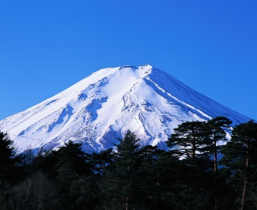

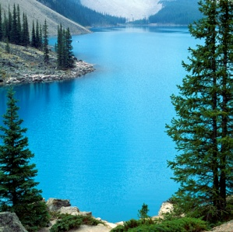

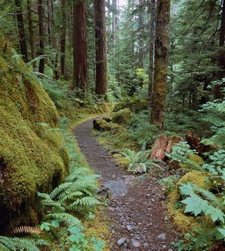

EKOSYSTÉM přírodní celek zahrnující všechny organismy na určitém území a jejich vztahy
Ekosystémy dělíme
přírodní - přirozené
nezasahuje do nich člověk, jezera, lesy, hory, pouště
umělé
vytvořené člověkem
pole, sady, park, města, rybníky….

Slide 4
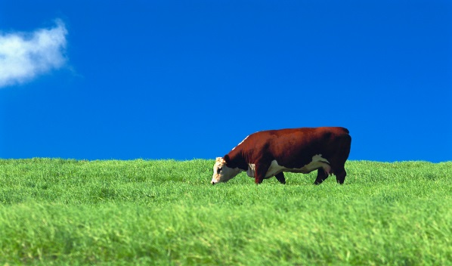
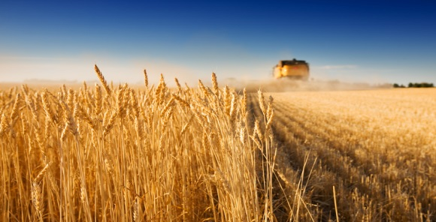
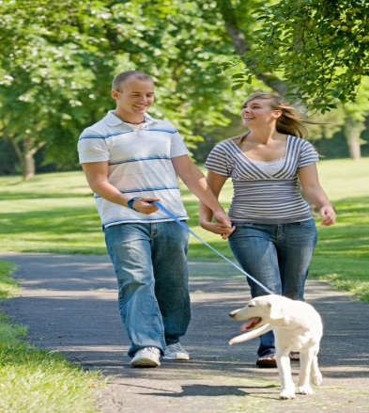
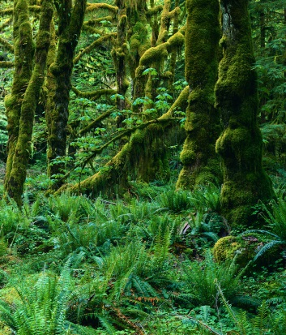
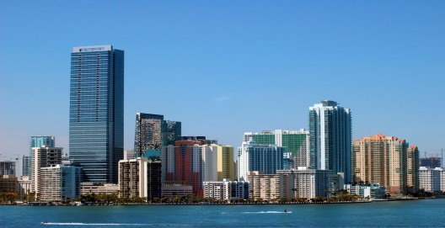
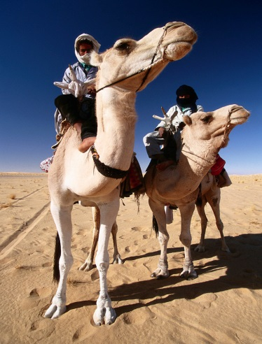
Urči zda jde o přirozený nebo umělý ekosystém

Slide 5

WWW.OFFICE.MICROSOFT.COM

